Slide 1
Introducción a la probabilidad
Taller de Talento Matemático
Mayo 2014. Zaragoza

Slide 2
EXPERIMENTO ALEATORIO
Son aquellos en los que no se puede predecir el resultado, ya que éste depende del azar.

Slide 3
TEORIA DE LA PROBABILIDAD
La teoría de probabilidades se ocupa de asignar un cierto número a cada posible resultado que pueda ocurrir en un experimento aleatorio, con el fin de cuantificar dichos resultados y saber si un suceso es más probable que otro

Slide 4
TEORIA DE LA PROBABLIDAD
Surge con los juegos de azar
De Vetula, de Richard de Fournival (1200–1250)
En lanzamiento de 3 dados.

Slide 5
SUCESO
Un suceso es cada uno de los resultados posibles de una experiencia aleatoria.

Slide 6
ESPACIO MUESTRAL
Es el conjunto de todos los posibles resultados de una experiencia aleatoria, lo representaremos por E (o bien por la letra griega Ω).

Slide 7
SUCESO ALEATORIO
Suceso aleatorio es cualquier subconjunto del espacio muestral

Slide 8
AXIOMAS DE PROBABILIDAD
La probabilidad es positiva y menor o igual que 1.
0 ≤ p(A) ≤ 1
La probabilidad del suceso seguro es 1.
p(E) = 1
Si A y B son incompatibles, es decir A $∩$ B = $∅$ entonces:
$$\text{p}\text{(}\text{A}∪\text{B}\text{) = }\text{p}\text{(}\text{A}\text{) + }\text{p}\text{(}\text{B}\text{)}$$

Slide 9
PROPIEDADES DE LA PROBABILIDAD
La suma de las probabilidades de un suceso y su contrario vale 1, por tanto la probabilidad del suceso contrario es:
$$P\left(\overline{A}\right)=1−P(A)$$

Slide 10
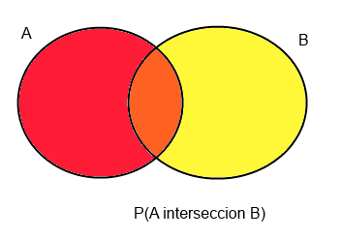
PROPIEDADES DE PROBABILIDAD
Probabilidad del suceso imposible es cero.
La probabilidad de la unión de dos sucesos es la suma de sus probabilidades restándole la probabilidad de su intersección.
$$P\left(A∪B\right)=P\left(A\right)+P\left(B\right)−P(A∩B)$$

Slide 11
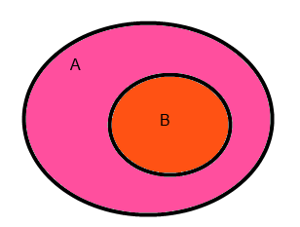
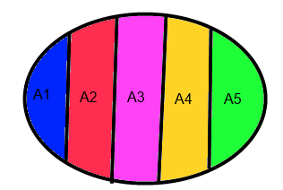
PROPIEDADES DE LA PROBABILIDAD
Si un suceso está incluido en otro, su probabilidad es menor o igual a la de éste.
Si A₁, A₂, ..., A_{k} son incompatibles dos a dos entonces:

Slide 12
REGLA DE LAPLACE
Dado un experimento aleatorio en el que hay n sucesos elementales, todos igualmente probables, equiprobables, entonces si A es un suceso, la probabilidad de que ocurra el suceso A es:
$$P\left(A\right)=\frac{Nº de casos favorables}{Nº de casos totales}$$

Slide 13
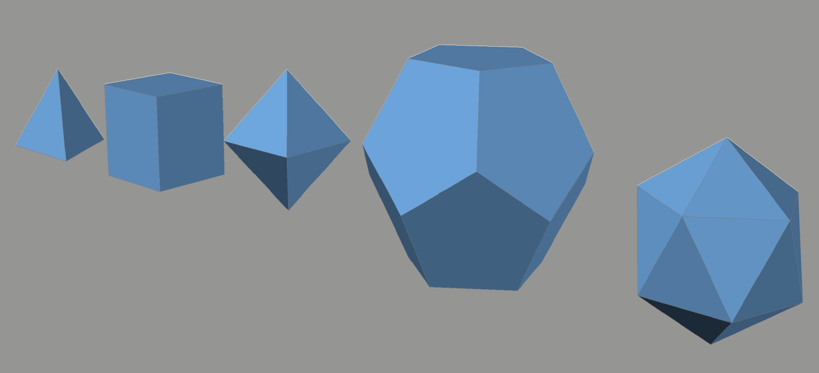
JUGAMOS CON LA PROBABILIDAD
JUEGOS DE DADOS.

Slide 14
JUGAMOS CON LA PROBABILIDAD
JUEGOS DE MONEDAS
JUEGOS DE BARAJAS
JUEGOS DE DADOS
CALCULANDO LAS PROBABLIDADES DE 2 DADOS DE 6 CARAS.

Slide 15
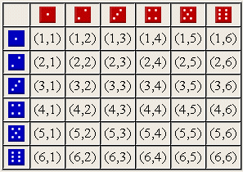
COMBINACIONES 2 DADOS

Slide 16
JUGAMOS CON LA PROBABILIDAD
JUEGO PARA DOS
Tenemos un montón de piruletas. Se lanzan dos dados de 6 caras y se calcula el producto de los dos números que salen. Si el resultado es par Carlos coge una piruleta; si el resultado es impar, ¿cuántas piruletas debe coger Pilar para que el juego sea justo?

Slide 17
JUGAMOS CON LA PROBABILIDAD
LAS TRES PUERTAS.
Hay tres puertas. Una tiene premio y las otras no.
Una vez elegida la puerta el presentador abre una de las que no tiene premio y nos indica si queremos cambiar de puerta. ¿ Debemos cambiarla ?

Slide 18
JUGAMOS CON LA PROBABILIDAD
CRAPS.
REGLAS.
Primera tirada: si 7 o 11 gana.
Si 2,3,12 pierde.
Si sale otro numero se sigue tirando hasta que sale el numero u otra vez salvo que salga 7 en cuyo caso se pierde.
¿ Es un juego justo?

Slide 19
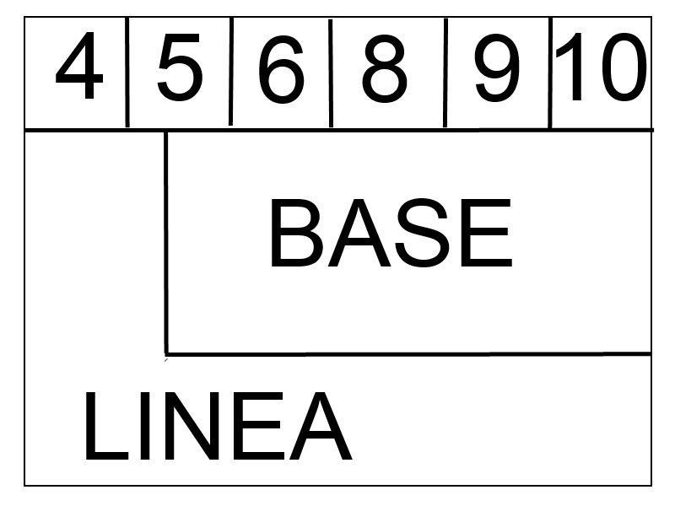

Slide 20
PROBABILIDAD CONDICIONADA
Se llama probabilidad del suceso A condicionada al B y se representa por P(A/B) a la probabilidad del suceso A una vez ha ocurrido el B.
$$P\left(A | B\right)= \frac{P(A∩B)}{P(A)}$$

Slide 21
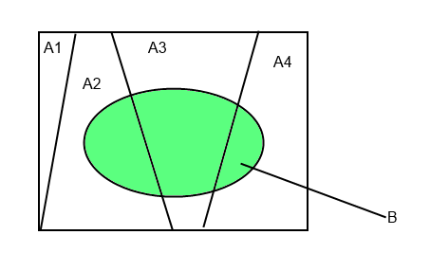
TEOREMA DE LA PROBABILIDAD TOTAL
Si A ₁, A ₂ ,... , A _{n} son:
Sucesos incompatibles 2 a 2.
Y cuya unión es el espacio muestral (A ₁ A ₂ ... A _{n} = E).
Y B es otro suceso.
Resulta que:
p(B) = p(A₁) · p(B/A₁) + p(A₂) · p(B/A₂ ) + ... + p(A_{n}) · p(B/A_{n} )

Slide 22
Desgranando probabilidades
La probabilidad de ganar es:
$$P\left(G\right)=P\left(A∪C\right)=P\left(A\right)+P(C)$$
Donde A es ganar en el primer intento y C es ganar después.
$$P\left(A\right)=P\left(7\right)+P\left(11\right)= \frac{6}{36}+\frac{2}{36}=\frac{8}{36}$$

Slide 23
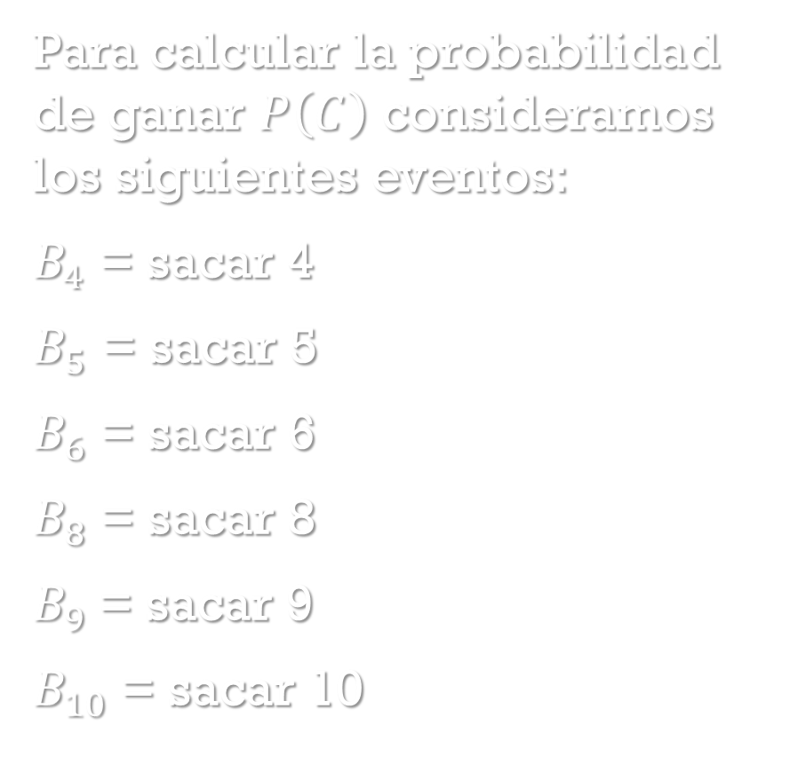
Desgranando probabilidades
Para calcular la probabilidad de ganar $P\left(C\right)$ consideramos los siguientes eventos:
$B_{4}$ = sacar 4
$B_{5}$ = sacar 5
$B_{6}$= sacar 6
$B_{8}$= sacar 8
$B_{9}$= sacar 9
$B_{10}$= sacar 10

Slide 24
Desgranando probabilidades
Calculamos $P(C|B_{i})$ con i = 4,5,6,8,9,10:
La probabilidad de ganar es de 3 resultados por 6 de perder.
$$P\left({C|B}_{4}\right)=\frac{3}{3+6}= \frac{3}{9}$$
Así para cada uno queda:
4 | 5 | 6 | 8 | 9 | 10
$$\frac{3}{3+6}= \frac{3}{9}$$ | $$\frac{4}{4+6}= \frac{4}{10}$$ | $$\frac{5}{5+6}= \frac{5}{11}$$ | $$\frac{5}{5+6}= \frac{5}{11}$$ | $$\frac{4}{4+6}= \frac{4}{10}$$ | $$\frac{3}{3+6}= \frac{3}{9}$$

Slide 25
Desgranando probabilidades
Y aplicando el teorema de la probabilidad total:
$$P\left(C\right)=\sum_{i∈I}{P\left(C | B_{i}\right)P(B_{i})}$$
Por lo que queda:
$\frac{3}{9}∙\frac{4}{36}+\frac{4}{10}∙\frac{4}{36}+\frac{5}{11}∙\frac{5}{36}+\frac{5}{11}∙\frac{5}{36}$ + $\frac{4}{10}∙\frac{4}{36}$
+ $\frac{3}{9}∙\frac{4}{36}$ = 0,27071

Slide 26
Desgranando probabilidades
Luego por tanto:
P(G) = 0,2707 + 0,2222 = 0,4929
LUEGO LA CASA GANA AL LARGO PLAZO

Slide 27
MUCHAS GRACIAS FIN

